Slide 1
NHIỆT LIỆT CHÀO ĐÓN
CẢ LỚP ĐẾN VỚI TIẾT HỌC MỚI!

Slide 2
BÀI 7:
BÀI TẬP VỀ VẬT LÍ NHIỆT

Slide 3
KHỞI ĐỘNG
Vẽ sơ đồ thể hiện mối quan hệ giữa các nội dung kiến thức trong chương I

Slide 4
VẬT LÍ NHIỆT
Nhiệt độ - thang nhiệt độ
Khái niệm nhiệt độ
Thang nhiệt độ
T(K) = t (ºC) + 273
Cấu trúc của chất
Mô hình động học phân tử
Cấu trúc của chất rắn, chất lỏng và chất khí
Nội năng
U = $\sum{W_{đ}}+\sum{W_{t}}$
U = f(T,V)
Nhiệt dung riêng: C (J/kg.K)
Nhiệt lượng: Q = mc∆T
Thực hiện công
∆U = A
Định luật của nhiệt
động lực học
∆U = A + Q
Nóng chảy/đông đặc
Nhiệt nóng chảy riêng: $λ$(J/kg)
Nhiệt lượng: Q = m $λ$
Hóa hơi/ngưng tụ
Nhiệt hóa hơi riêng: L(J/kg)
Nhiệt lượng: Q = mL
Truyền nhiệt
∆U = Q

Slide 5
Xác định cách làm biến đổi nội năng của vật để lựa chọn công thức phù hợp.
Các lưu ý khi giải bài tập vật lí nhiệt:
Nhiệt lượng mà vật thu vào để chuyển thể từ thể a sang thể b bằng nhiệt lượng mà vật toả ra khi chuyển thể từ thể b sang thể a.

Slide 6
PHIẾU HỌC TẬP
Bài 1:
Một lượng khí được truyền 10 kJ nhiệt năng để nóng lên đồng thời bị nén bởi một công có độ lớn 100 kJ. Tính độ biến thiên nội năng của lượng khí này.
Giải
Tóm tắt
Theo định luật I của nhiệt động lực học, ta có độ biến thiên nội năng của lượng khí là:
ΔU = A + Q = 100 + 10 = 110 (kJ)
Q = 10 kJ
A = 100 kJ
ΔU = ?

Slide 7
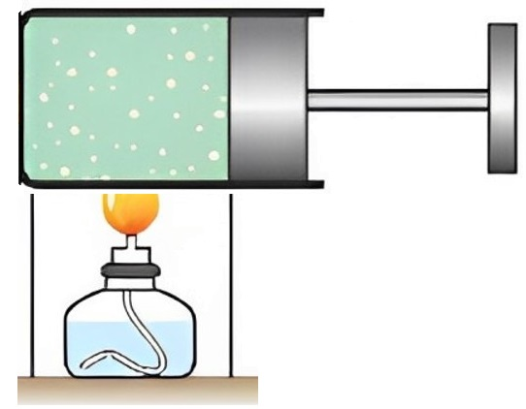
Bài 2:
Người ta cung cấp nhiệt lượng 25 J cho một lượng khí trong một xi-lanh đặt nằm ngang. Lượng khí nở ra đẩy pit-tông chuyển động trong xi-lanh được 10 cm.
Tính độ biến thiên nội năng của lượng khí. Biết lực ma sát giữa pit-tông và xi-lanh có độ lớn là 20 N và coi chuyển động của pit-tông trong xi lanh là đều.
Tóm tắt
Q = 25 J
F = 20 N
ΔU = ?

Slide 8
Giải
Tóm tắt
Q = 25 J
F = 20 N
ΔU = ?
Công mà lượng khí thực hiện để thắng lực
ma sát có độ lớn là: A = Fs = 20.0,1 = 2 (J).
Áp dụng định luật I của nhiệt động lực học : ΔU = A + Q.
Vì lượng khí thực hiện công nên A = -2 J; vì lượng khí nhận nhiệt lượng nên Q = +25 J.
Do đó: ΔU = -2 + 25 = 23 (J).
Vậy độ biến thiên nội năng của lượng khí là: ΔU = 23 J.

Slide 9
Bài 3:
Muốn có 30 lít nước ở nhiệt độ 40ºC thì cần phải đổ bao nhiêu lít nước đang sôi ở áp suất tiêu chuẩn vào bao nhiêu lít nước ở nhiệt độ 10ºC? Lấy khối lượng riêng của nước là 1 kg/lít; bỏ qua sự thay đổi khối lượng riêng của nước theo nhiệt độ và sự trao đổi nhiệt với bên ngoài.
Tóm tắt
$m_{1};$ $t_{1}=100$ºC
$m_{2};$ $t_{2}=10$ºC
$m_{1}+ m_{2}$ = 30
Tính: $m_{1}$, $m_{2}$ = ?

Slide 10
Giải
Tóm tắt
$m_{1};$ $t_{1}=100$ºC
$m_{2};$ $t_{2}=10$ºC
$m_{1}+ m_{2}$ = 30
Tính: $m_{1}$, $m_{2}$ = ?
Gọi m₁ là khối lượng của nước đang sôi ở 100ºC;
m₂ là khối lượng của nước ở 10ºC.
Nhiệt lượng nước sôi toả ra: Q₁ = m₁cΔt₁ = m₁c.(100 – 40) = 60m₁c.
Nhiệt lượng nước ở 10ºC thu vào: Q₂ = m₂cΔt₂ = m₂c(40 – 10) = 30m₂c.
Vì không có sự trao đổi nhiệt với bên ngoài nên: Q₁= Q₂ suy ra: 2m₁ = m₂ (1).
Vì lượng nước muốn có là 30 lít, khối lượng riêng của nước được coi là không đổi và bằng 1 kg/lít nên ta có: m₁ + m₂ = 30 kg (2)
Giải hệ hai phương trình (1) và (2) sẽ được: m₁ = 10 kg và m₂ = 20 kg.
Vậy phải đổ 10 lít nước đang sôi vào 20 lít nước 10ºC để có 30 lít nước 40ºC.

Slide 11
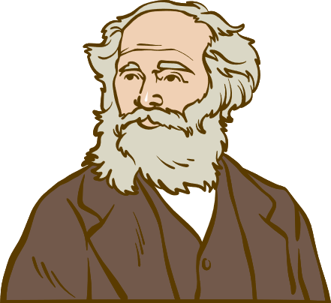
Bài 4:
Vật nhận công: A < 0; vật nhận nhiệt lượng: Q < 0.
A.
Quy ước dấu nào sau đây phù hợp với định luật I của nhiệt động lực học?
Vật nhận công: A > 0; vật nhận nhiệt lượng: Q > 0.
B.
Vật thực hiện công: A > 0; vật truyền nhiệt lượng: Q > 0.
C.
Vật thực hiện công: A > 0; vật truyền nhiệt lượng: Q < 0.
D.

Slide 12
LUYỆN TẬP
Phần 1: Tích vào đáp án đặt trước câu trả lời đúng

Slide 13
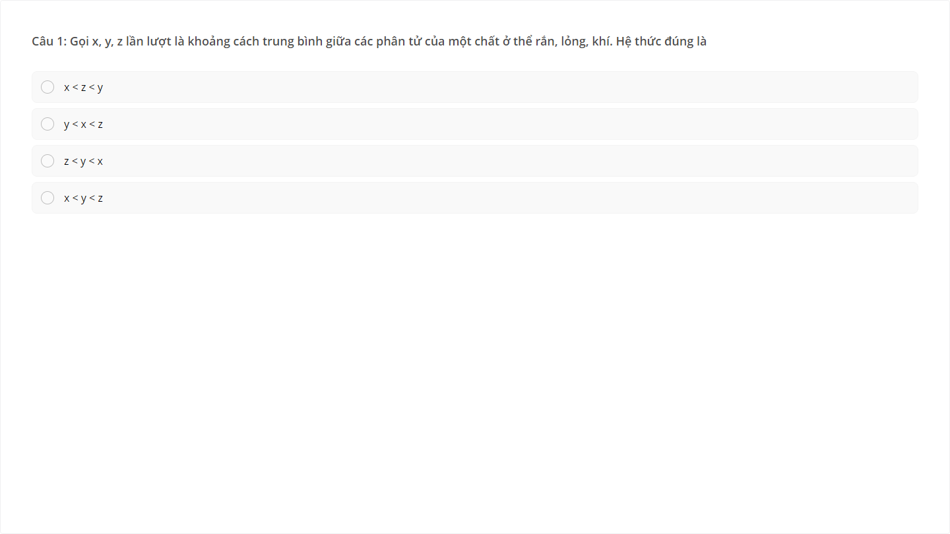
Quiz
Câu 1: Gọi x, y, z lần lượt là khoảng cách trung bình giữa các phân tử của một chất ở thể rắn, lỏng, khí. Hệ thức đúng là
Click the Quiz button to edit this object
z < y < x
x < y < z
x < y < z
A.
B.
B.
y < x < z
x < z < y
C.
D.

Slide 14
LUYỆN TẬP
Phần 2: Trắc nghiệm đúng - sai

Slide 15
Phần 2: Trắc nghiệm đúng - sai
Câu 1: Dùng tay cọ xát miếng kim loại vào sàn nhà thì miếng kim loại nóng lên. Trong các phát biểu sau, phát biểu nào đúng, phát biểu nào sai?
Ta đã làm thay đổi nội năng của miếng kim loại bằng cách truyền nhiệt.
Nội năng của miếng kim loại giảm.
Mặt tiếp xúc giữa miếng kim loại và sàn nhà có ma sát.
Khi cọ xát trong thời gian đủ dài có thể tạo ra lửa.
S
S
Đ
Đ

Slide 16
VẬN DỤNG
Bài 3 (SGK - tr.32)
Lấy hai túi trà lọc giống nhau. Thả nhẹ nhàng một túi vào cốc thuỷ tinh đựng nước nguội, một túi vào cốc thuỷ tinh đựng nước nóng để các túi nằm yên ở đáy cốc. Quan sát và dùng mô hình động học phân tử về cấu tạo chất để giải thích hiện tượng xảy ra trong hai cốc.

Slide 17
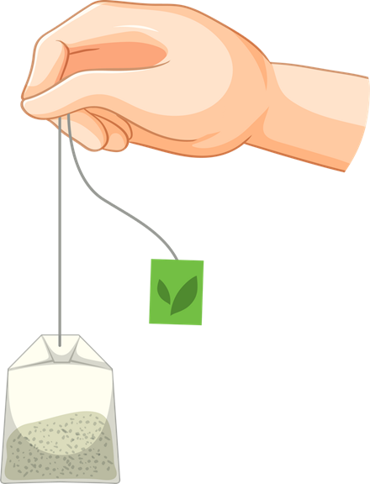
Hiện tượng:
Trà ở hai cốc đều tan dần vào nước làm cho nước dần có màu của trà.
Trà lọc ở cốc nước nóng tan nhanh hơn ở cốc nước nguội.

Slide 18
Giải thích:
Các phân tử nước chuyển động hỗn loạn va chạm vào các hạt trà nhỏ. Do lực liên kết giữa các phân tử trong hạt trà nhỏ không mạnh nên các phân tử trà có thể bị tách xa nhau, chuyển động hỗn loạn xen kẽ vào khoảng cách giữa các phân tử nước.
Các phân tử nước trong nước nóng có động năng lớn hơn các phân tử nước trong nước nguội → lực mà các phân tử nước nóng tác dụng vào các hạt trà mạnh hơn → trà tan nhanh hơn.

Slide 19
HƯỚNG DẪN VỀ NHÀ
1
2
3
Xem lại các dạng bài trong buổi học
Hoàn thành bài tập trong SBT
Chuẩn bị bài sau: Chương II - Bài 8

Slide 20
HẸN GẶP LẠI CẢ LỚP
TRONG TIẾT HỌC TIẾP THEO!

